Slide 1
Sandnes Sparebank
Orientering administrerede direktør Trine Stangeland
Forstanderskapsmøte 24.03.2021

Slide 2
Resultater 2020

Slide 3
Godt resultat og sterk vekst i et utfordrende år
Vi jobber kontinuerlig for å skape gode kundeopplevelser - det gir resultater over tid
Resultat og egenkapitalavkastning
Oppsummering 2020
Resultat etter skatt MNOK 261 (277)
Egenkapitalavkastning etter skatt på 9,0 % (9,6 %)
Fortjeneste pr EK-bevis (EPS) på 7,9 kroner (7,9)
Utlånsvekst på 4,9 % (2,5 %)
Netto rentemargin på 1,64 % (1,72 %)
Utbytte Eika MNOK 41,7, økning i forsikringsportefølje på 19 %
Moderate tap 25 MNOK (13) og god kredittkvalitet
God kostnadskontroll (-0,2 %)
Solid bank med 17,8 % CET1 (inkl. resultat 2020)
Styret planlegger å utbetale et utbytte til eiere, kundeutbytte og gavefond for regnskapsåret 2020 innenfor vedtatt utbyttepolicy (50%-75%) i fjerdekvartal 2021 hvis forholdene tillater det
ROE 2018 justert for engangseffekter relatert til Vipps-fusjonen, 8,1%

Slide 4
Netto rentemargin
Solid rentemargin til tross for lav styringsrente
Netto rentemargin, årlig
Kommentar
Styringsrenten satt ned til null ila våren 2020
Innskuddsmarginen faller som følge av lavt rentenivå
Utlånsmargin stabil
Rentenetto ned MNOK 6 fra 2019 til 2020
Rentemarginen faller i siste kvartal. Skyldes i stor grad lavere utlånsmargin som følge av høyere pengemarkedsrenter.
Renteendring på utlån og innskudd får effekt fra midten av 4. kvartal.
Notes:
Inkl hybridkapital, 2bp lavere både QoQ og YTD

Slide 5
Utlånsvekst 4,9% siste 12 måneder
Fortsetter å ta markedsandeler i privatmarkedet
Utlånsvekst Konsern (12 mnd.)
Utlånsvekst Divisjonsfordelt (12 mnd.)
Utlån til privatkunder er opp NOK 1,2 mrd. (7,5 %) siste 12 mnd.
Utlånsvekst siste kvartal var MNOK 244 (1,4 %)
12 mnd kredittvekst i bankens markedsområde er på 3,0 % (tall fra Early Warning)
Banken fortsetter å ta markedsandeler i personmarkedet
Brutto utlånsvolum for bedriftsmarkedet er ned MNOK 75 (-1,1 %) siste 12 mnd.
Siste kvartal er utlån til bedriftskunder ned MNOK 214 (-3,0 %)
Notes:
Kredittvekst BM 2018 Rogaland -1,1% (SSB)

Slide 6
Andre inntekter
Andre inntekter, årlig
Kommentar
Stor volatilitet innen finansielle instrumenter i 2020
Utbytte fra Eika var på MNOK 41,3 i 2020 mot 42,5 i 2019.
Forsikringsporteføljen er økt med 19 % i 2020.
Konsernet har fra og med 3.kvartal 2020 valgt å reklassifisere inntekter fra eiendomsmeglervirksomhet fra øvrige inntekter til provisjonsinntekter
Generelt press på gebyrinntekter
Volumøkning innen sparing og forsikring, men til lavere marginer
MNOK 29 i Eika utbytte for 2017, utbetalt i Q2

Slide 7
Kostnadsutvikling
Mål 2019:
God kostnadskontroll
Andre driftskostnader, siste 5 kvartaler
Andre driftskostnader, årlig
Forberedelser med konvertering av kjernebanksystemer fra SDC til TietoEvry er belastet med 2,5 millioner kroner i Q4
Forventer moderat kostnadsutvikling på ordinær drift i 2021
Bytte av kjernesystem fra SDC til TietoEvry medfører investeringer på mellom 50-60 MNOK som kostnadsføres i 2021 og 2022

Slide 8
Tapsutvikling og netto misligholdte/tapsutsatte
Tap for året reflekterer en stabil portefølje i et usikkert marked
Tap på utlån og garantier, årilg
Netto misligholdte og tapsutsatte , årlig
Totalt kostnadsførte tap MNOK 25
Fordeling avsetninger pr. steg YTD 2020
+ 5,7 MNOK Steg 1
23,5 MNOK Steg 2
6,9 MNOK Steg 3

Slide 9
Godt kapitalisert og rustet for usikre tider og vekst
Ren kjernekapitaldekning på 17,8 % inkludert årets resultat
Ren kjernekapitaldekning (CET1)
En godt kapitalisert bank
Myndighetskrav til CET1 på 13,1%
Pilar-2 krav på 2,1 %,
Mål om ren kjernekapital(CET1) > 14,1 %
Utbytte for 2020 innenfor 50%-75% vil medføre en reduksjon i CET1 på mellom 0,8 % - 1,2 %
Banken gjennomførte et vellykket tilbakekjøp av egenkapitalbevis i februar 2020. Tilbakekjøpet reduserte CET1 med ≈ 1%
Note(*): kort = 0-5 år ¤ medium = 5-10 år ¤ lang = 10+ år

Slide 10
Kundeutbytte 4 år på rad
2020
Utbetaling av kundeutbytte for året 2020 blir på omtrent samme nivå som fjoråret og planlegges utbetalt i løpet av høsten 2021
2019
ca. 2 250 kr
ca. 9 112 kr
ca. 7 875 kr
ca. 5 625 kr
ca. 2 513 kr
ca. 10 176 kr
ca. 8 794 kr
2018
ca. 6 281 kr
ca. 1 000 kr
ca. 4 050 kr
ca. 3 500 kr
2017
ca. 2 500 kr

Slide 11
Strategi 2017-2020

Slide 12
Strategi 2017 - 2020

Slide 13
Kundeopplevelse
* KOI = Score kundeopplevelsesindex

Slide 14
Utvikling i strategiperioden 2017-2020 inkl. mål frem mot 2024
2017
2018
2019
2020
Mål 2024
Egenkapitalavkastning
7,5 %
8,8 %
9,6 %
9,0 %
> 10 %
Utbyttegrad
50 %
75 %
63 %
50-75 %*
50-75 %
16,6 %
16,6 %
17,4 %
17,8 %**
>14,1 %
Kjernekapital (CET-1)
Lønnsom vekst
-0,1 %
2,7 %
2,5 %
4,9 %
> 5 %***
BM: 69
PM: 52
BM: 79
PM: 56
BM: 80
PM: 69
BM: 73
PM: 79
BM: 80
PM: 80
Kundeopplevelsesindeks
(KOI)
*Konsernet er solid og er godt kapitalisert innenfor alle kapitalkrav. Styret planlegger å utbetale et utbytte til eiere, kundeutbytte og gavefond for regnskapsåret 2020 innenfor vedtatt utbyttepolicy (50%-75%) i fjerdekvartal 2021 forutsatt forsvarlige markedsforhold og at myndighetene tillater det
**inkluderer hele overskuddet for 2020. Utbytte innenfor 50%-75% vil medføre en reduksjon i CET1 på mellom 0,8 % - 1,2 %
***Vil være avhengig i kredittveksten i markedsområdet

Slide 15
Avkastning gjennom hele strategiperioden 2017-2020
Avkastning 2017-2020:
SADG (inkl. utbytte): 139%
Sparebankindeksen(OSEEX): 77%
Oslo Børs hovedindeks (OSEBX): 42%

Slide 16
Teknologiutvikling

Slide 17
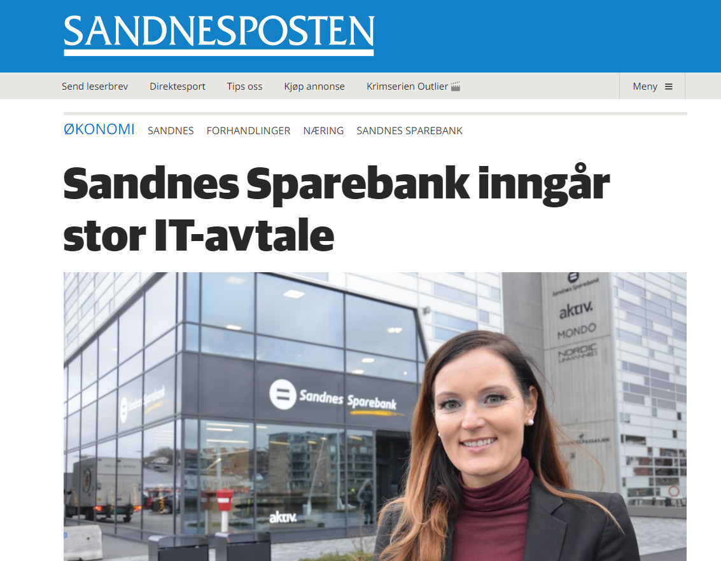
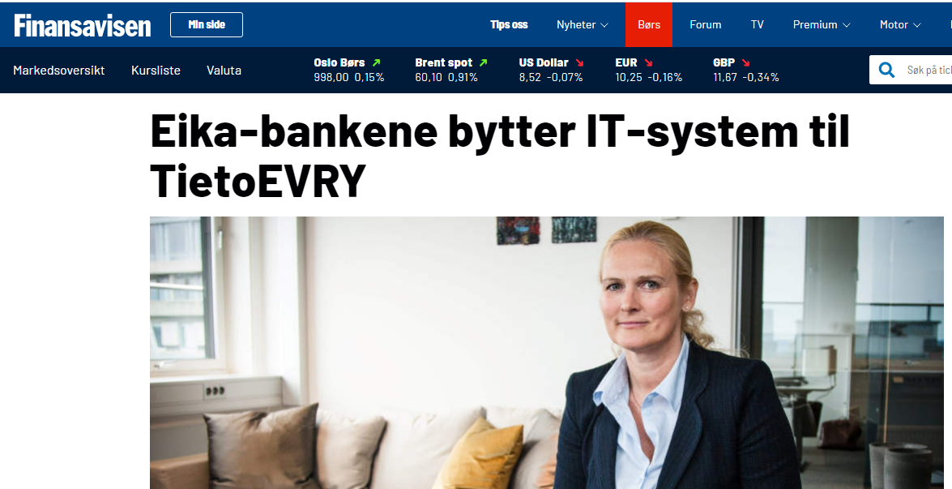
Ny IT - leverandør i Eikabankene

Slide 18
Teknologi – ny avtale TietoEvry
Bedre, mer fremtidsretta og tilpasset det norske markedet
Økt fleksibilitet til å agere på behov, trender og muligheter i markedet
Muliggjør mer effektiv bankdrift og tilgang til og bruk av relevant data
Lavere kostnader
Kostnader og besparelser for Sandnes Sparebank:
MNOK 50-60 i økte kostnader fordelt på 2021 og 2022
Estimert årlig besparelse på 15-20 millioner fra fullt implementert i 2024
Beregnet tilbakebetalingstid er på mellom 3-4 år

Slide 19
Strategi 2021-2024

Slide 20
Strategisk kart 2021 – 2024
Best i klassen på gode og personlige kundeopplevelser
Medarbeidere
Kunder
Omdømme
EK- avkastning
Bærekraft
Teknologi og
strategisk
samarbeid
Lønnsom vekst
Regulatoriske krav

Slide 21
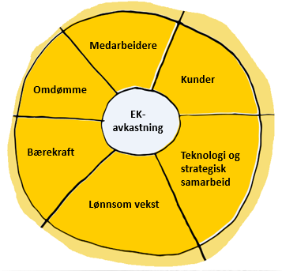
Vi skal ha, ivareta og være relevante for de mest engasjerte, kompetente og prestasjonsorienterte lagspillerne.
Vi skal differensiere oss mot våre konkurrenter ved å tilby de beste kundeopplevelser for de riktige kundene.
Vi skal være bevisste og jobbe for å videreutvikle og forsterke bankens omdømme mot bankens interessenter.
Vi forplikter oss til å bidra til en bedre og mer bærekraftig framtid for våre ansatte, våre kunder og våre omgivelser.
Vi skal sikre verdiskapning i eksisterende og nye partnerskap og sørge for teknologiutvikling som gjør oss attraktive for kundene og som gir effektiv intern drift.
Vi skal vokse mer enn markedet og vi skal balansere vekst mot pris og risiko.
Vi forplikter oss til å skape lønnsomhet i det vi gjør.

Slide 22
Bærekraft i Sandnes Sparebank
Privatmarked
Bedriftsmarked
I banken
Samfunnsansvar
Grønt boliglån
Grønt billån 40% andel
Ansvarlig fondssparing
Balansebank
Grønt landbrukslån
ESG-risiko i kreditt
Bistand – Covid-19
Klimanøytral bank
Reduksjonsmål oppnådd
Elbil og elsykkel-leasing
Attestert rapportering
Innfridd mål – grønne gavefondsformål
Gule julegaver
2020
Omstillingslån
Vekst grønne utlån
Kompetanseheving
Systemstøtte
Energimerke Næringsbygg
Kompetanseheving
Ambisiøse reduksjonsmål
Oppfølging av leverandører
Øremerke 10 % til grønne formål
Bærekraftslekene
2021

Slide 23
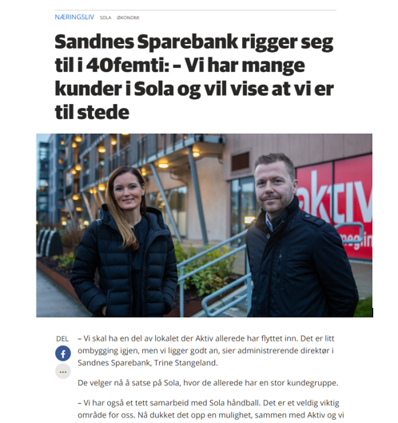
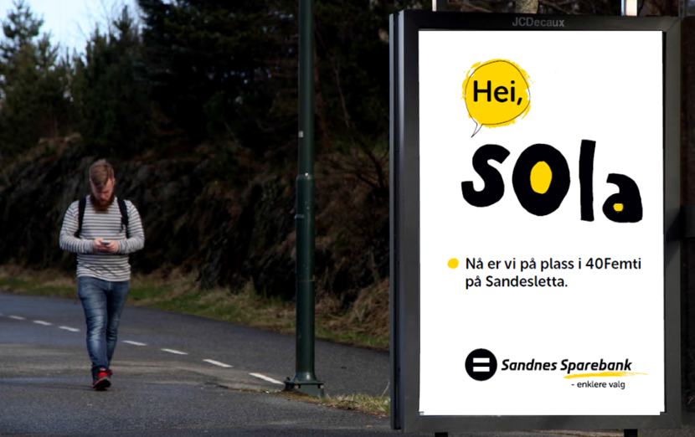
Personmarked er på plass i Sola
Markedsføring fra uke 12 i 2021

Slide 24
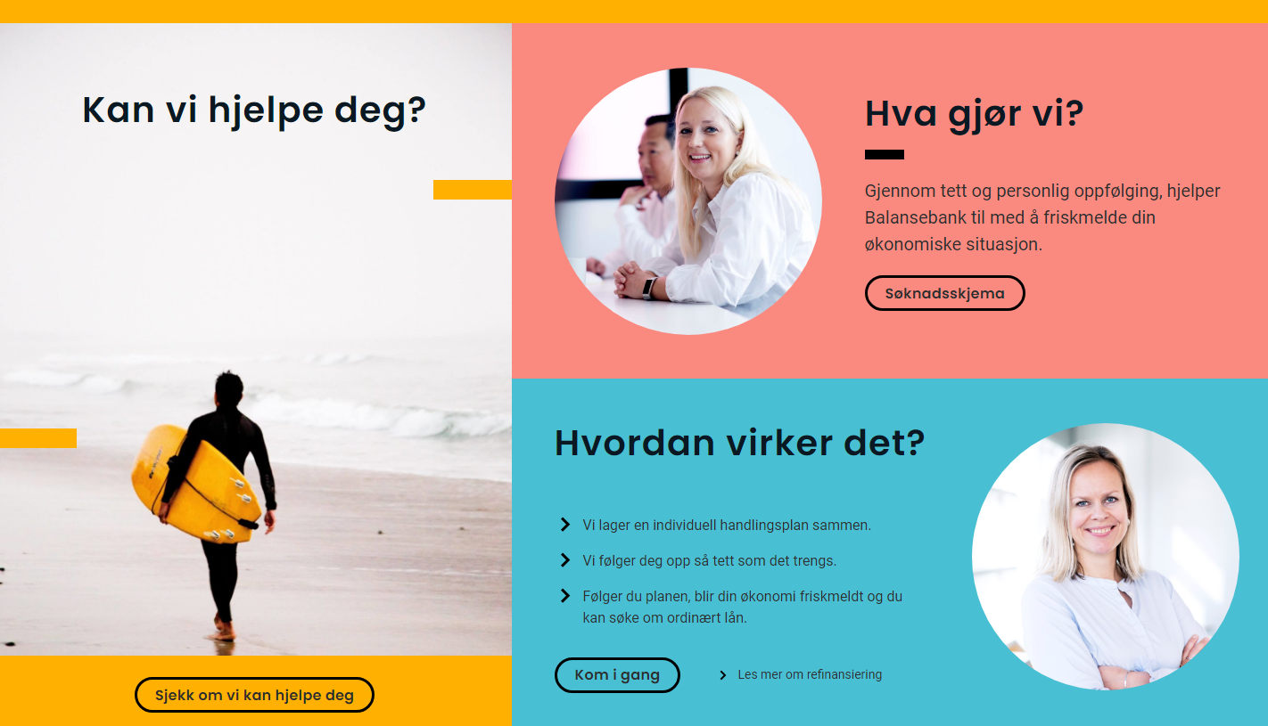
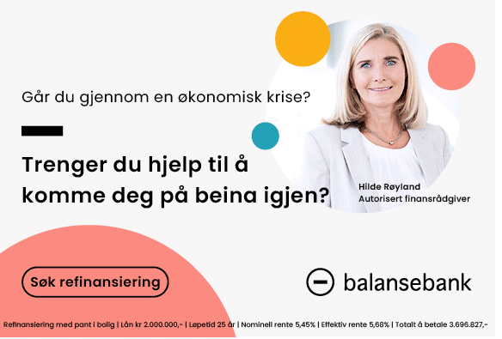
Balansebank mer synlig

Slide 25
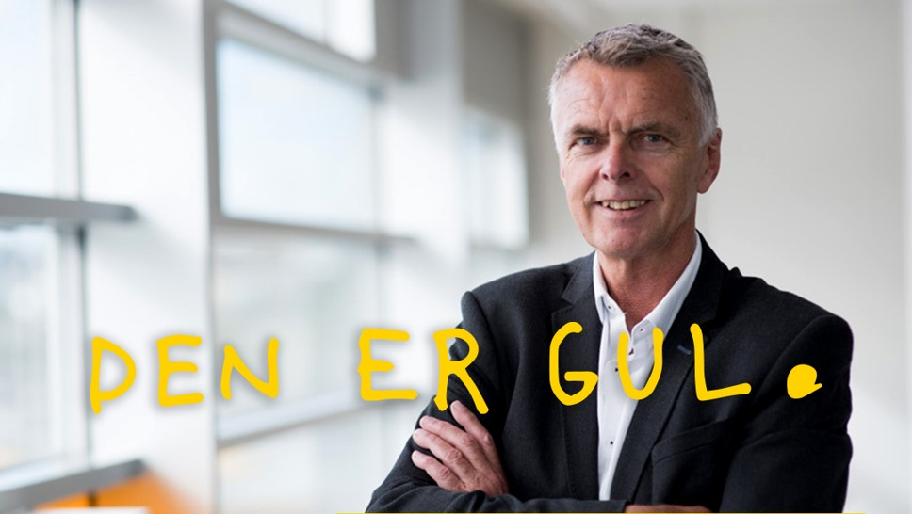
Økt fokus på nye bedriftskunder

Slide 26
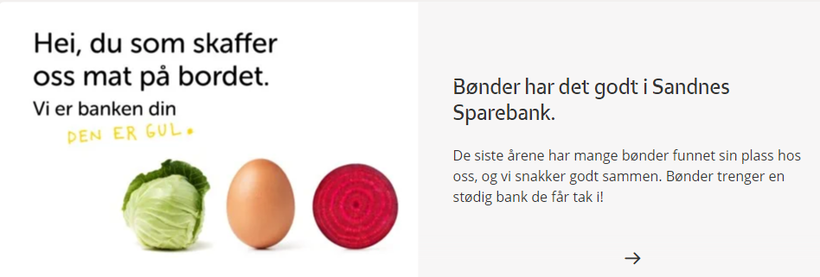
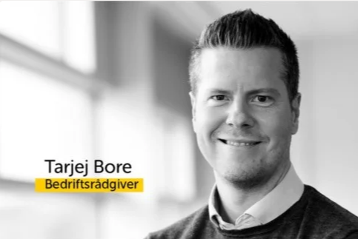
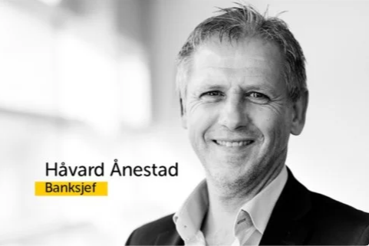
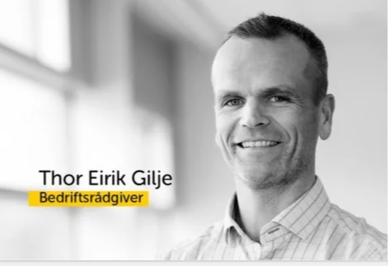
Økt fokus på nye bedriftskunder

Slide 27
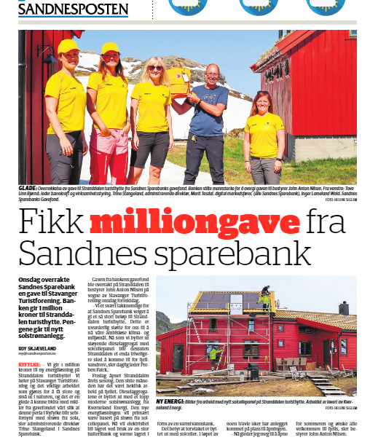
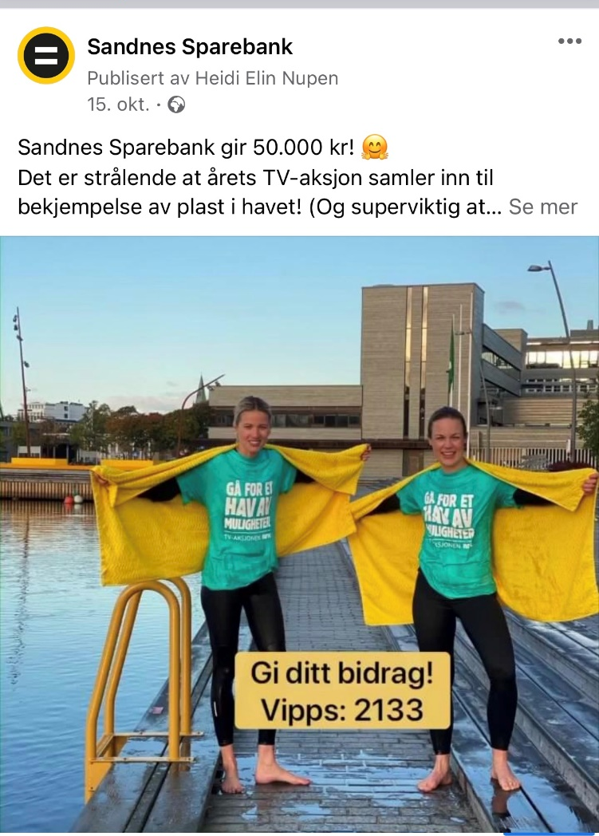
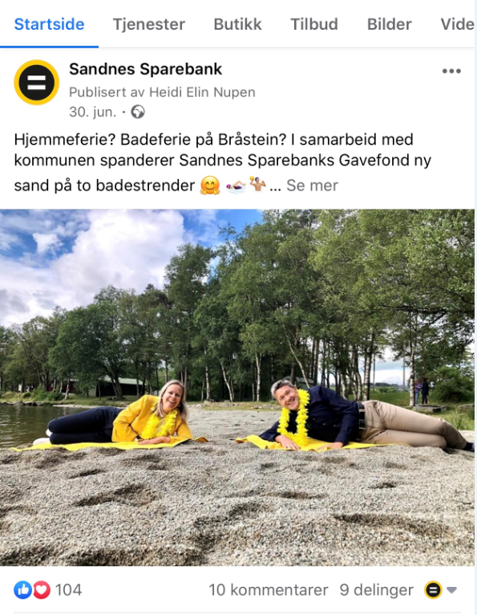
Gavefondet

Slide 28
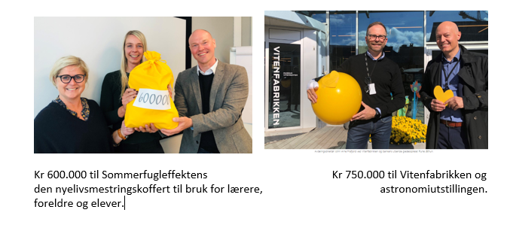
Gavefondet

Slide 29
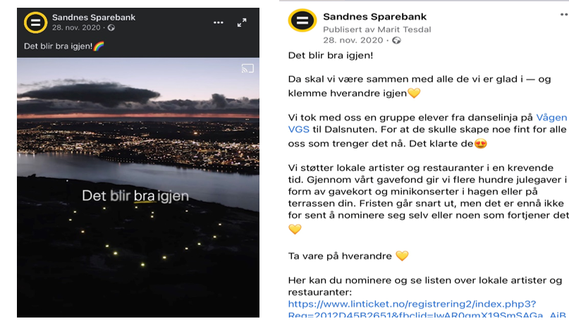
Dugnad - korona

Slide 30
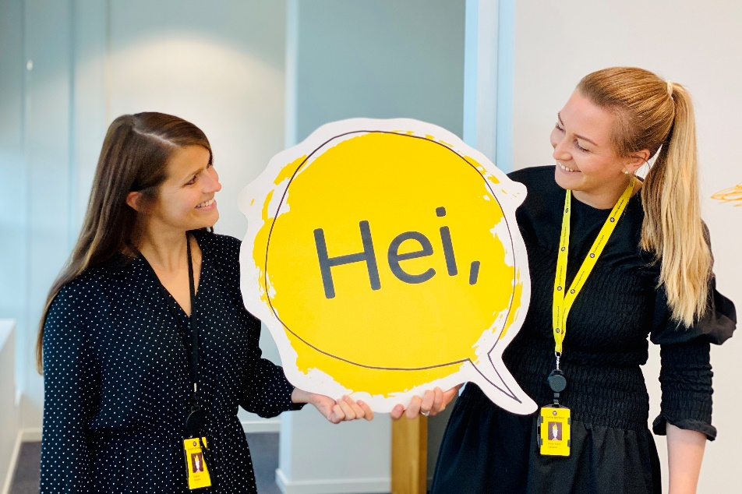
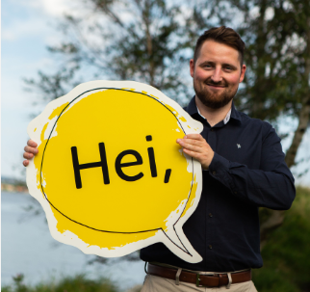
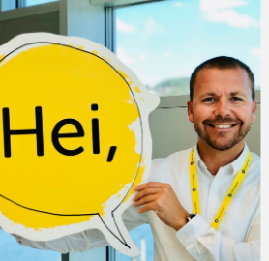
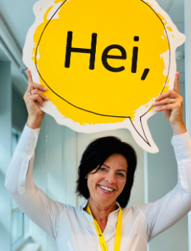
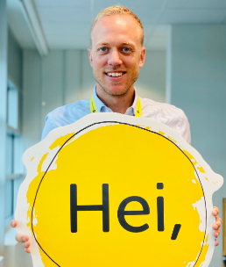
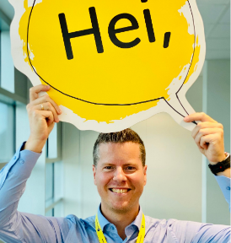
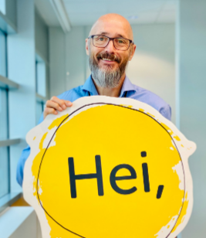
Kompetanse, engasjement, lagspill

Slide 31
Spørsmål?

